Slide 1
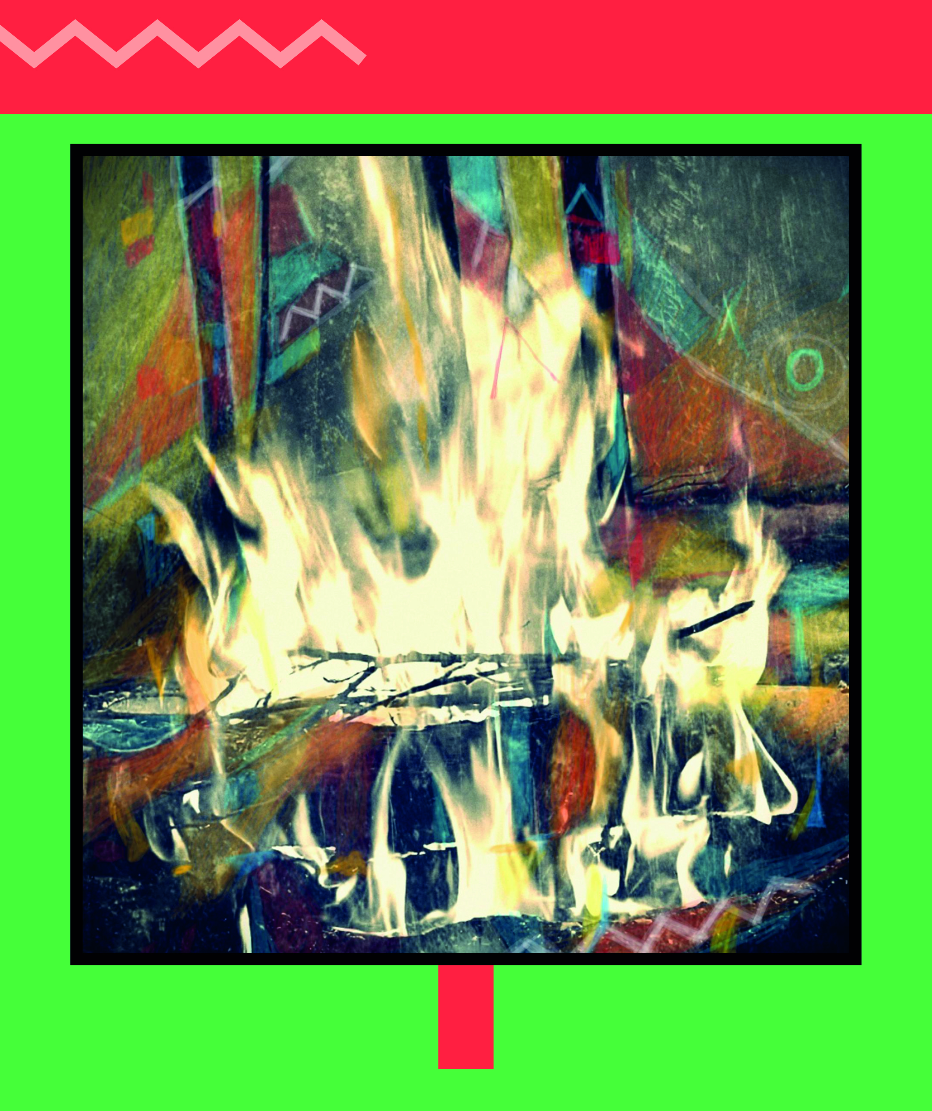

Mïrrestallede amma!
- vuekieh mïrrestallemebarkose
- metoder för jämställdhetsarbete
VERKTYG TILL HANDBOKEN
Notes:
Mïrrestallede amma! – vuekieh mïrrestallemebarkose är en jämställdhetshandbok framtagen av Sametinget, byggd på samiska perspektiv och erfarenheter.
Handboken samlar metoder, kunskap och övningar för att synliggöra ojämställdhet, samtala om makt och normer samt att förebygga våld.
Titelns betydelse: Mïrrestallede amma! – vuekieh mïrrestallemebarkose är på sydsamiska och betyder:
Var jämlika/jämbördiga/jämställda nu! - metoder för jämställdhetsarbetet (en uppmaning till handling)
Omslag och illustrationer: Ulrika Tapio Blind
Grafisk form: Geektown kommunikationsbyrå

Slide 2

Tillsammans skapar vi jämställdhet
Allt vi gör
Jämställdhet skapas där beslut fattas, där resurser fördelas och normer uppstår.
Jämställdhet handlar om:
Alla individer, oavsett kön, ska ha samma makt och inflytande att forma sitt liv och samhälle.
Det är en grundläggande mänsklig rättighet, där alla har lika tillgång till möjligheter, rättigheter och ansvar inom alla områden av livet.
Notes:
Presentationen börjar med en kort bakgrund till begreppet jämställdhet.
Jämställdhet handlar om att alla individer, oavsett kön, ska ha samma makt och inflytande att forma samhället och sina egna liv. Det gäller i arbetslivet, i hemmet, i politiken, ja i hela samhället.
Jämställdhet är inte något som sker vid sidan av, utan en del av allt vi gör. Den skapas där beslut fattas, resurser fördelas och normer formas. Därför behöver ett jämställdhetsperspektiv finnas med i det dagliga arbetet, i varje möte och planering.
Det är en grundläggande mänsklig rättighet där alla ska ha lika tillgång till möjligheter, rättigheter och ansvar.
Det är lätt att blanda ihop jämställdhet med jämlikhet. Jämlikhet är ett vidare begrepp och handlar om att alla människor har samma värde, rättigheter och möjligheter, oavsett ålder, kön, funktionshinder, sexuell läggning, etnicitet, religion eller socioekonomisk status. Utan jämställdhet kan vi inte nå ett jämlikt samhälle.

Slide 3
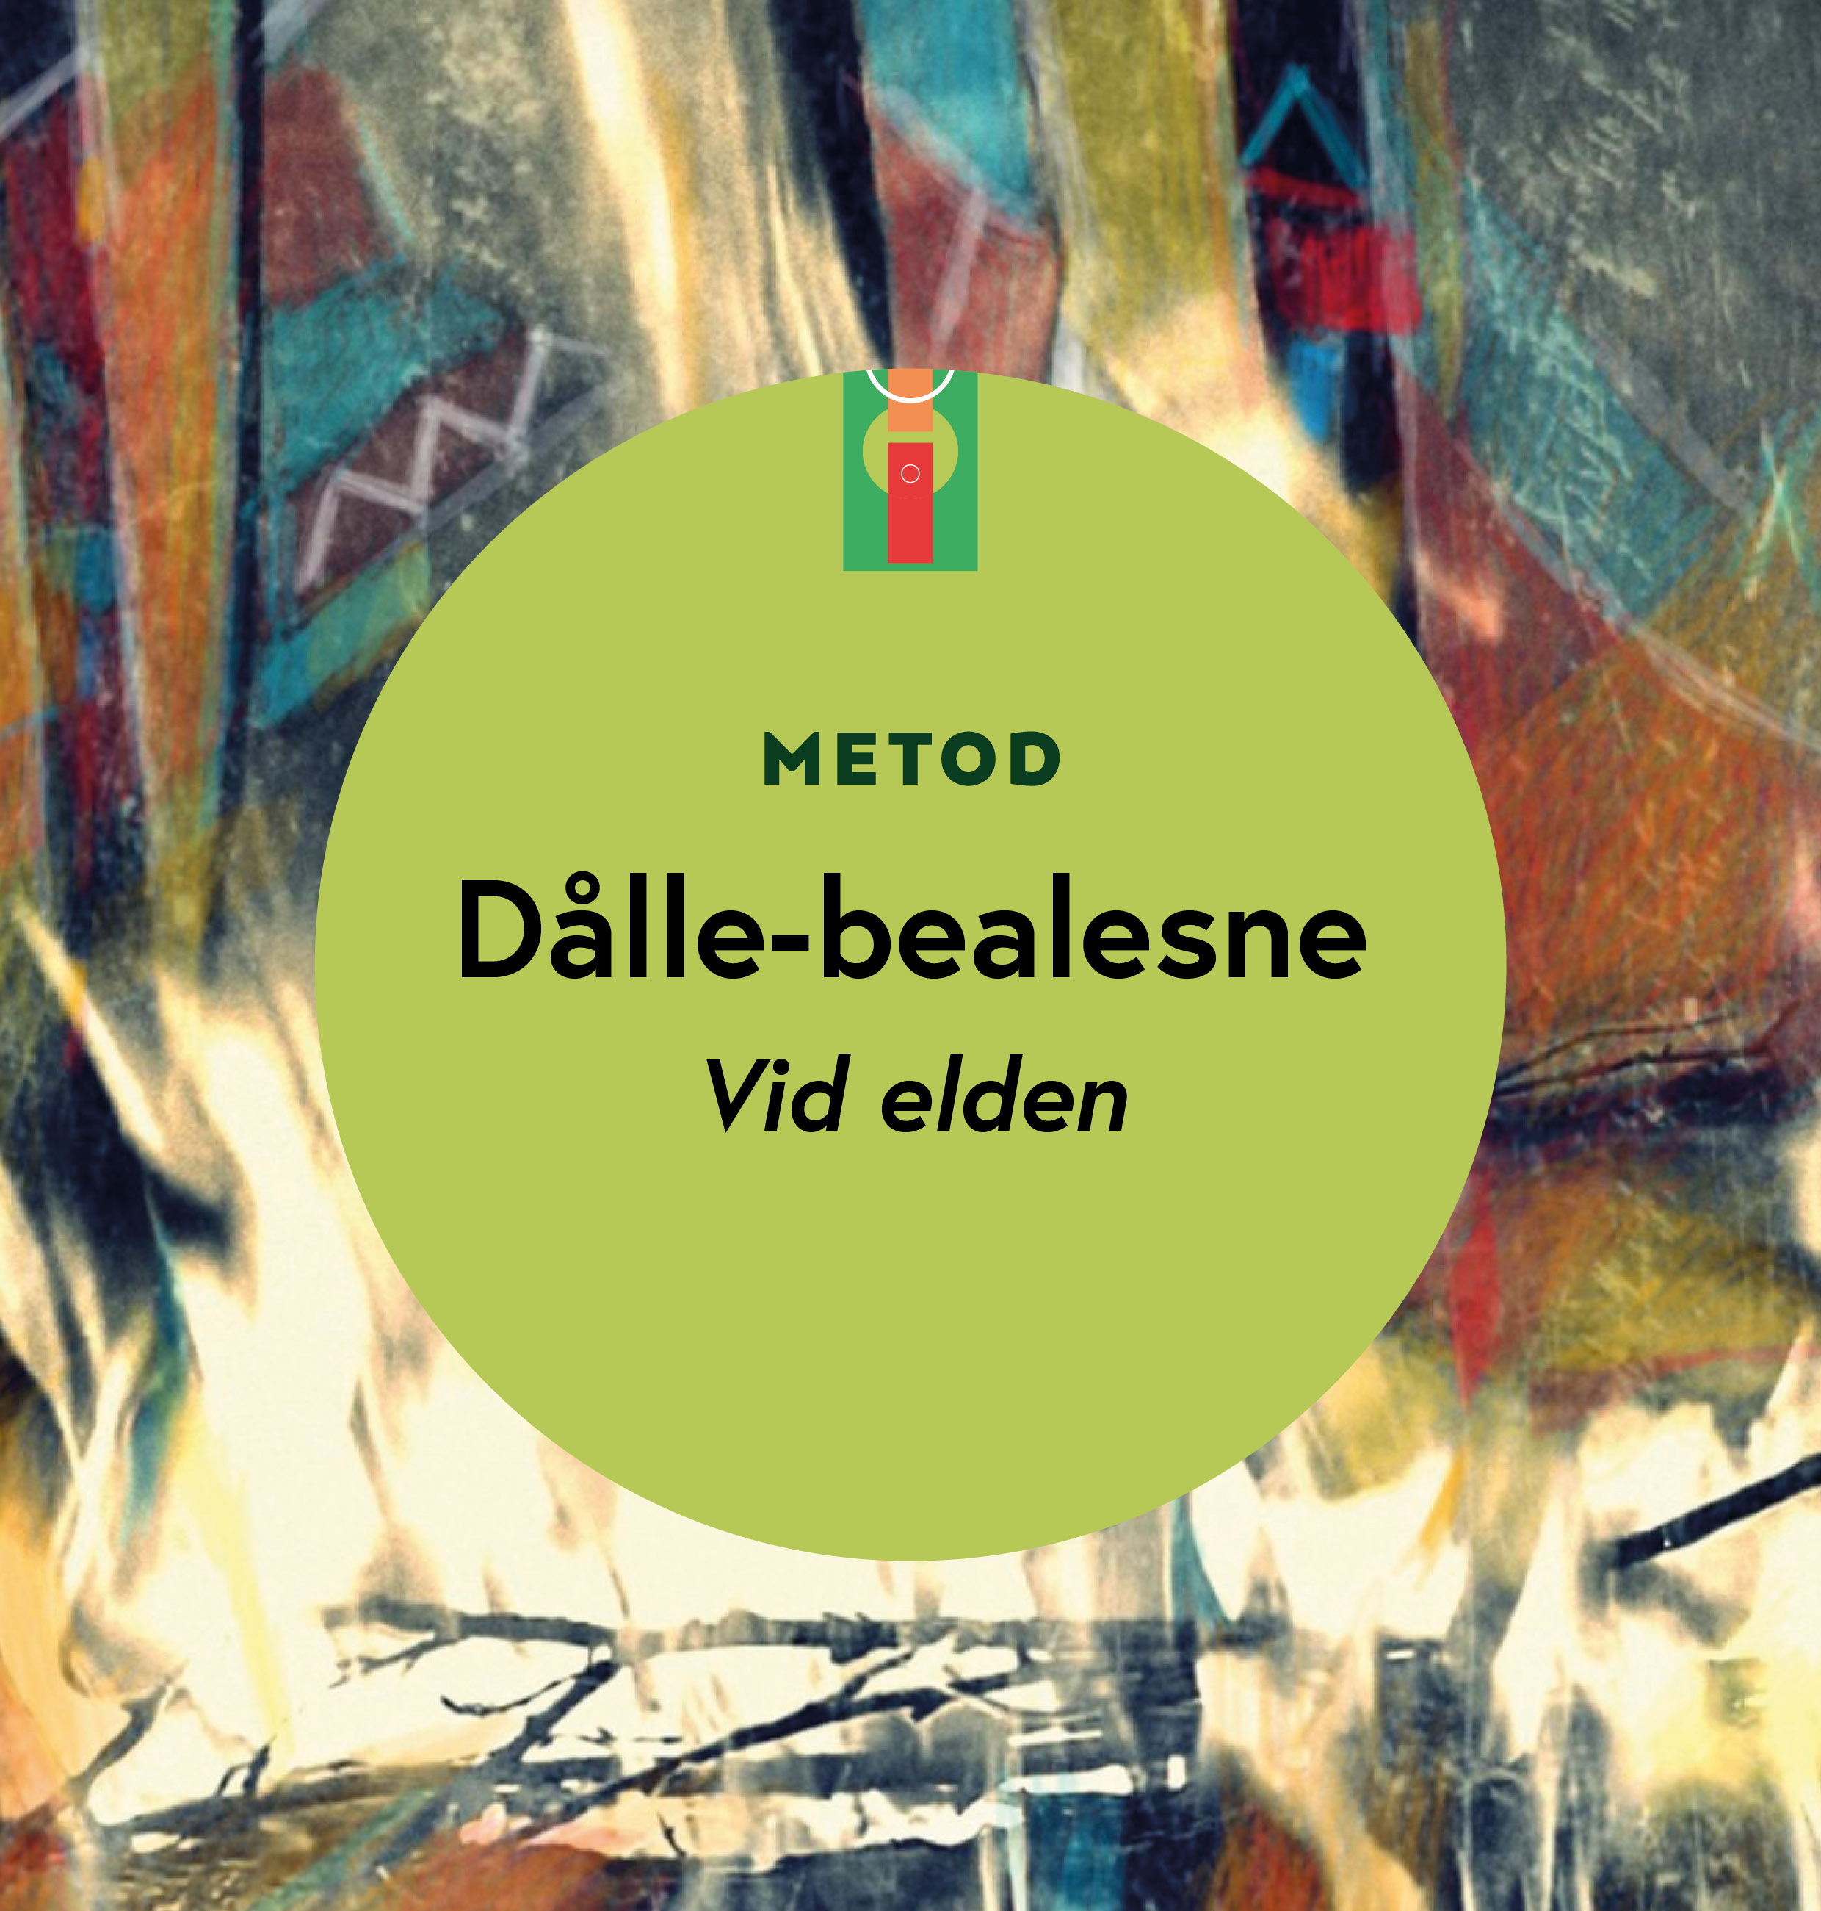
Dålle-bealesne Vid elden
Metod för att skapa tryggare rum
INNEHÅLL
Grunder för tryggare rum
Sociala och fysiska förutsättningar
Så skapar ni gemensamma riktlinjer
Förslag på trygghetsskapande
Frågor för reflektion och samtal
Notes:
Metod för att skapa tryggare rum.

Slide 4
Dålle-bealesne
Dålle-bealesne Vid elden
Del 1/5
Elden symboliserar gemenskap och jämlikhet.
Den cirkulära formen återskapar en inkluderande atmosfär fri från diskriminering (rasism, sexism, homofobi osv).
Tryggare samiska rum - tryggare är en process.
TILLBAKA TILL METODER
Notes:
Övergripande metod som kan användas under de praktiska gruppövningarna för att skapa samiska tryggare rum.
Ett samiskt tryggt rum kan symboliseras av dålle-bealesne som betyder vid elden.
Att vara tillsammans vid elden förmedlar både gemenskap och samhörighet, och återskapar en atmosfär av jämlikhet och inkludering genom den cirkulära formen. Genom att benämna det som tryggare poängteras att trygghet är en process som är aktiv och ständigt behöver arbetas med i en grupp. Det betyder att det är fritt från olika former av förtryck, som till exempel rasism, sexism och homofobi. Genom att aktivt arbeta för att bekämpa dessa former av diskriminering skapas en atmosfär där alla känner sig trygga att vara sig själva och uttrycka sina åsikter och känslor utan rädsla för fördömande eller diskriminering.

Slide 5
Den fysiska och sociala miljön
Dålle-bealesne Vid elden
Del 2/5
EXEMPEL
För vissa kan en plats i naturen kännas tryggare än ett rum i en föreningslokal, medan det för andra kan
vara tvärtom.
Trygghet handlar både om hur vi beter oss mot varandra och var vi befinner oss.
Individuellt – alla känner sig trygga i olika miljöer.
Lyssna in gruppen och anpassa platsen.
TILLBAKA TILL METODER
Notes:
Att arbeta utifrån dålle-bealesne handlar inte bara om sociala faktorer kring hur ni beter er mot varandra utan innefattar även fysiska faktorer som till exempel i vilken miljö ni rent fysiskt befinner er i. I denna process behöver ni även ha med er att trygghet är något individuellt.

Slide 6
Skapa gemensamma riktlinjer
Dålle-bealesne Vid elden
Del 3/5
EXEMPEL
"Alla får tala till punkt" istället för "Vi avbryter inte."
Mötesstruktur och samtalskultur:
Riktlinjerna bör sträcka sig bortom enbart mötesstrukturen och även ta upp viktiga frågeställningar som:
"Vad betyder en god feedbackkultur
för oss?"
Fokusera på det positiva:
När vi skapar gemensamma riktlinjer, formulera gärna vad vi vill ha snarare än vad vi inte vill ha.
TILLBAKA TILL METODER
Notes:
Ett konkret sätt att arbeta enligt denna metod där alla kan dela sina tankar, åsikter och idéer utan rädsla för fördömande eller kritik är att säkerställa att alla har samma förutsättningar om det som ska diskuteras.
För att främja en atmosfär av respekt och öppenhet kan det vara av vikt att skapa en gemensam överenskommelse om riktlinjer.
Fokusera på mötesstruktur och samtalsklimat samt formulera positiva riktlinjer. Det vill säga vad ni vill uppnå, inte bara vad som ska undvikas.
Till exempel: Alla får tala till punkt, i stället för: Vi avbryter inte varandra.

Slide 7
Förslag på riktlinjer/kommunikationsstilar
Dålle-bealesne Vid elden
Del 4/5
Behövs kanske?
Presentationsrunda
Kommunikationsriktlinjer
En tydlig mötesstruktur
Möteslängd
Annan utformning av mötesrummet
Kommunikationsriktlinjer:
Alla får tala till punkt
Alla ska få möjlighet att uttrycka sin mening/uppfattning/aspekt/infallsvinkel utan att dömas
Vi ska uppmuntra varandras idéer
Alla ska respektera varandra
TILLBAKA TILL METODER
Notes:
Presentationen ger förslag på former för riktlinjer.
Finns det flera förslag i gruppen? Reflektera tillsammans.

Slide 8
Diskutera och bidra – Hur kan vi skapa trygghet och delaktighet
Dålle-bealesne Vid elden
Del 5/5
Bidra:
Dela gärna era tankar – i chatten eller på en post-it.
Diskutera: Vad gör vi om…
Det finns motsättningar mellan olika förslag? Hur hanterar vi dem? Vad blir mötesledarens roll?
Vilka åtgärder ska genomföras om vi märker att riktlinjerna inte fungerar och/eller efterföljs?
Vad gör att du känner
dig trygg i en grupp?
Vilka beteenden och rutiner bidrar till din trygghet?
Hur kan gruppen stötta varandra för att alla ska känna sig välkomna?
Vilken roll spelar mötesmiljön för din trygghet?
TILLBAKA TILL METODER
Notes:
Fundera gemensamt över hur ni vill hantera situationer där det kan uppstå motsättningar, missförstånd eller osäkerhet.
Fundera också över vad som får dig att känna dig trygg och inkluderad i en grupp.
Ett tips är att skriva ner era gemensamma riktlinjer och tankar, och låt dem vara synliga under samtalets gång, som en påminnelse om respekt, trygghet och samarbete.

Slide 9
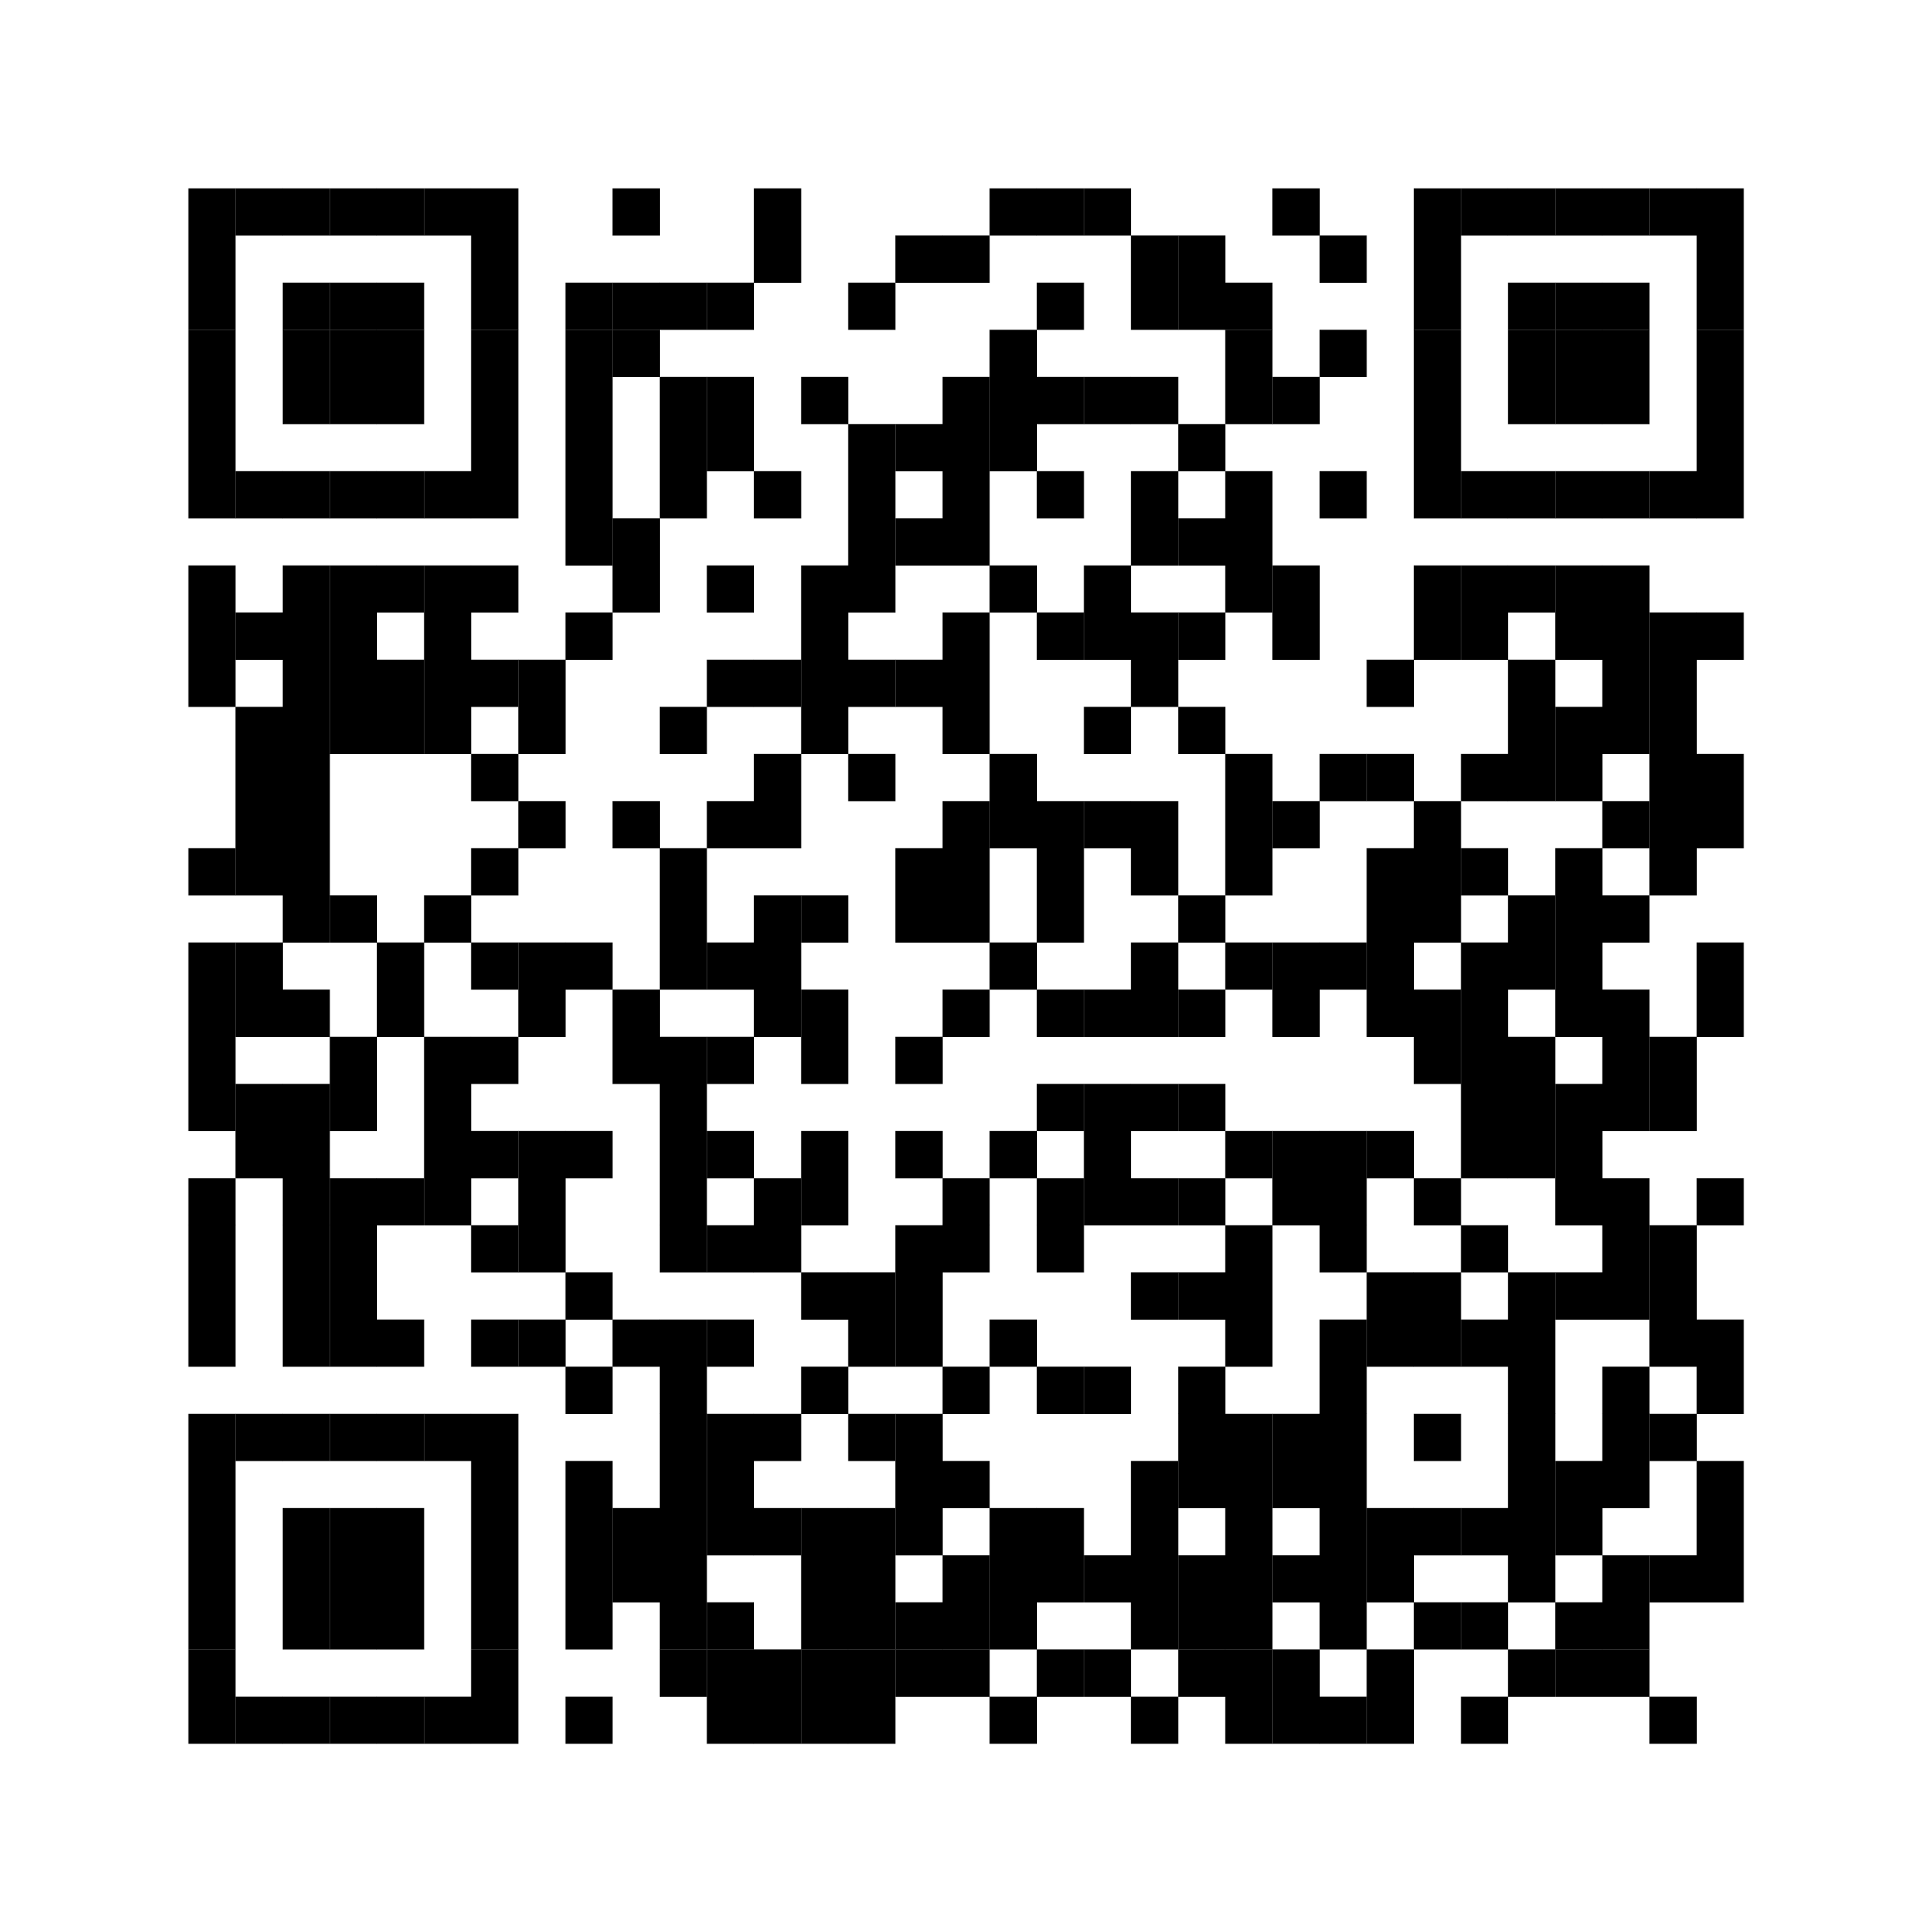
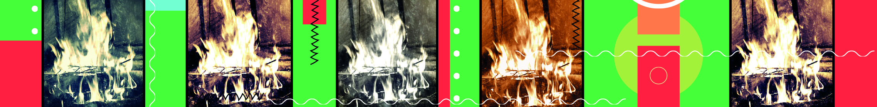
Nyfiken på att lära dig mer?
I handboken finns utbildningar och filmer
som tar upp:
Samisk hälsa
Våld mot samiska kvinnor
och hbtqi-samer
Minoritetsstress
Att arbeta för jämställdhet
Digital handbok för nedladdning
Notes:
Vill du lära dig mer?
Metoden finns i sin helhet i dålle-bealesne, vid elden, på sidorna 6–9.
För snabb åtkomst kan du scanna QR‑koden.
Mer information om e-utbildningar och filmer hittar du i handboken på sida 44.

Slide 10


Tack
sametinget.se

